Slide 1
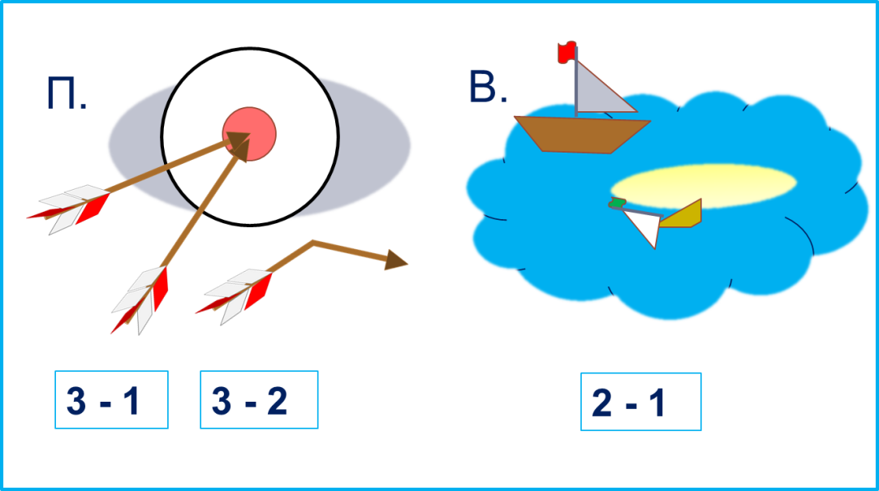
«Моя математика» 1 класс
Урок 20
Тема урока: «Вычитание»
Автор презентации
Татузова Анна Васильевна
http://avtatuzova.ru
учитель школы № 1702
г. Москвы
Советы учителю.
Презентация к уроку составлена на основе заданий, расположенных в учебнике. Рекомендую открыть учебник на странице с данным уроком, прочитать задания и просмотреть их в данной презентации в режиме демонстрации.
Внимание!
Некоторые задания можно выполнять интерактивно. Например, продолжить ряд, сравнить или вставить пропущенные числа. Для этого презентацию надо перевести в режим редактирования.

Slide 2
Урок 20. Вычитание
МАТЕМАТИКА
1. Рассмотри рисунок Пети. Сколько кругов на его рисунке?
Внимание!
Данное задание можно выполнить интерактивно.
Для этого презентацию надо перевести в режим редактирования. Или в режиме демонстрации использовать цифры на магнитиках.
1
2
3

Slide 3
Урок 20. Вычитание
МАТЕМАТИКА
1. Рассмотри рисунок Пети. Сколько кругов на его рисунке?
ПРОВЕРЬ!
1
2
3

Slide 4
Урок 20. Вычитание
МАТЕМАТИКА
2. Положи на столе столько же красных и синих.
3
-
Убери только синие. Расскажи сколько синих убрали?
! На языке математики твои действия записывают так:
3 - 2
Это - действие вычитание.
Знак «-» ( знак действия вычитания) называется «минус».
1
2

Slide 5
Урок 20. Вычитание
МАТЕМАТИКА
Сколько кругов нарисовал?
4. Петя сделал такой рисунок.
Сколько кругов он зачеркнул (убрал)?
Сколько кругов осталось?
3
-
2
=
1
! Число 1 – результат действия вычитания чисел 3 и 2.
! На языке математики это записывают так: 3 – 2 = 1.
! Читаем: 3 минус 2 равно 1.

Slide 6
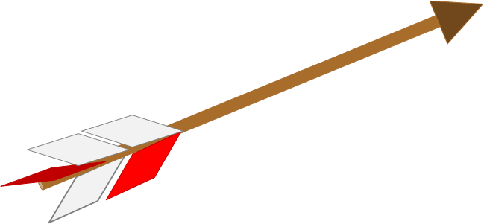
Урок 20. Вычитание
МАТЕМАТИКА
5. Какие рассказы можно придумать по рисункам Пети и Вовы?
П.
В.
Внимание!
Данное задание можно выполнить интерактивно.
Для этого презентацию надо перевести в режим редактирования
Помоги ребятам подобрать к каждому рисунку нужную карточку.
3 - 1
3 - 2
2 - 1

Slide 7
Урок 20. Вычитание
МАТЕМАТИКА
5. Какие рассказы можно придумать по рисункам Пети и Вовы?
П.
Внимание!
Данное задание можно выполнять интерактивно. Во время демонстрации навести курсор на нужную карточку до появления ладошки. Кликнуть!
Помоги ребятам подобрать к каждому рисунку нужную карточку.
3 - 1
3 - 2
2 - 1

Slide 8
Урок 20. Вычитание
МАТЕМАТИКА
5. Какие рассказы можно придумать по рисункам Пети и Вовы?
П.
В.
3 - 1
3 - 2
Внимание!
Данное задание можно выполнять интерактивно. Во время демонстрации навести курсор на нужную карточку до появления ладошки. Кликнуть!
Помоги ребятам подобрать к каждому рисунку нужную карточку.
3 - 1
3 - 2
2 - 1

Slide 9
Урок 20. Вычитание
МАТЕМАТИКА
7. Преврати записи Вовы в верные равенства и неравенства. Поставь в «окошки» нужные числа.
3 >
3 =
2 >
1 <
2 =
1
1
1
1
2
2
2
2
3
3
3
3
Внимание!
Данное задание можно выполнить интерактивно.
Для этого презентацию надо перевести в режим редактирования

Slide 10
Урок 20. Вычитание
МАТЕМАТИКА
7. Преврати записи Вовы в верные равенства и неравенства. Поставь в «окошки» нужные числа.
ПРОВЕРЬ!
3 >
3 =
2 >
1 <
2 =
1
1
1
1
2
2
2
2
3
3
3
3

Slide 11
Урок 20. Вычитание
МАТЕМАТИКА
7. Преврати записи Вовы в верные равенства и неравенства. Поставь в «окошки» нужные числа.
ПРОВЕРЬ!
3 >
3 >
1
2
3 =
3
2 >
1
1 <
2
2 =
2
1 <
3

Slide 12
Урок 20. Вычитание
МАТЕМАТИКА
8*. Какое слово придумала Катя.
3
А
׳׳2
׳
׳
Д
ТР
ВА
И
А

Slide 13
Урок 20. Вычитание
МАТЕМАТИКА
8*. Какое слово придумала Катя.
3
А
׳׳2
׳
׳
ТР
А
ВА

Slide 14
МАТЕМАТИКА
Спасибо!

